Slide 1


Slide 2
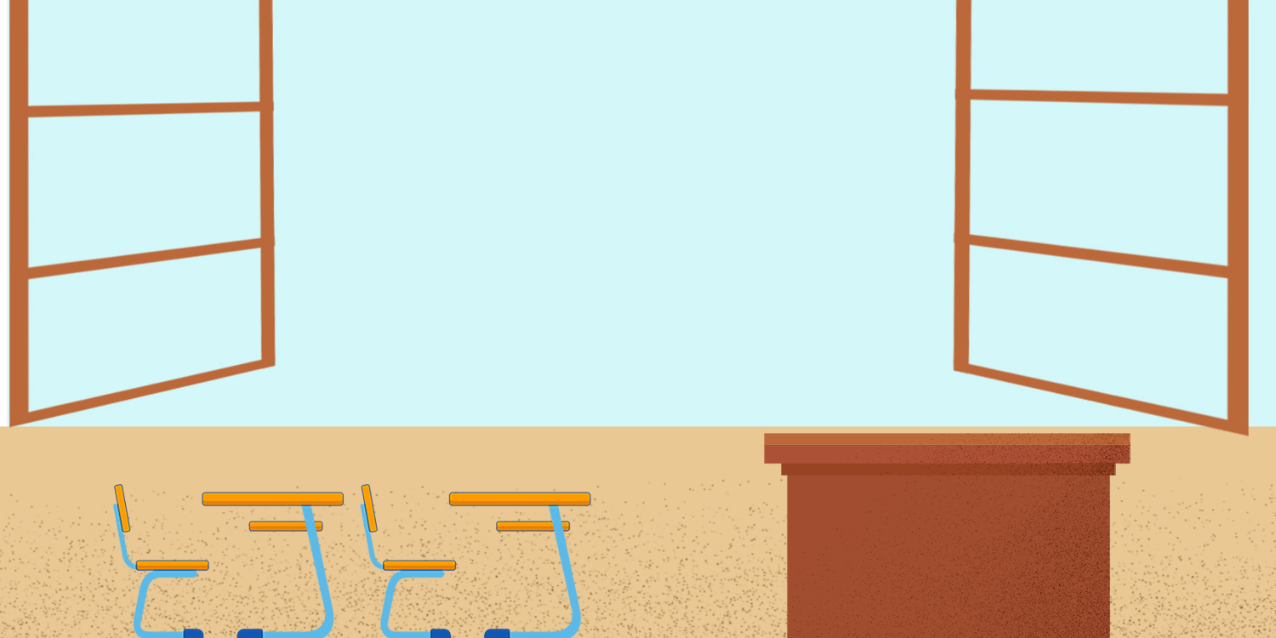



Bài 10: Thời khóa biểu

Slide 3

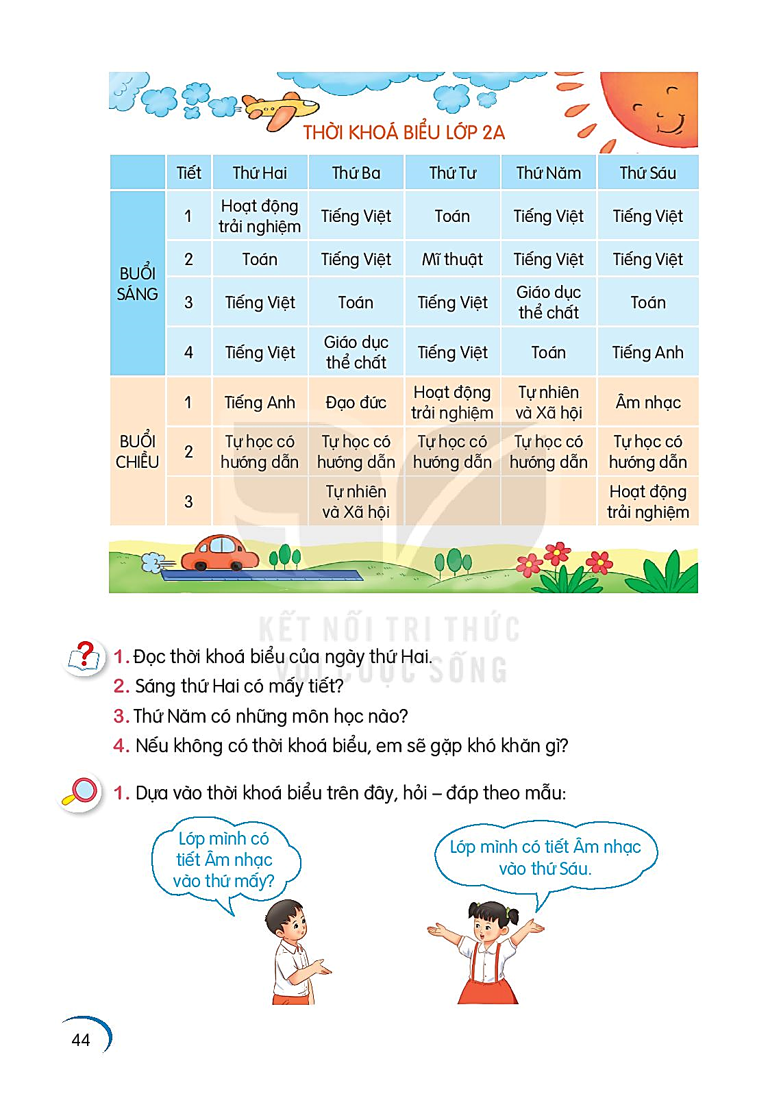
THỜI KHÓA BIỂU
Đọc mẫu
Thời khóa biểu cho biết thời gian học các môn của từng ngày trong tuần. Thời khóa biểu gồm nhiều cột dọc và nhiều hàng ngang. Các bạn học sinh thường đọc thời khóa biểu theo trình tự thứ - buổi – tiết – môn.

Slide 4
Luyện đọc câu dài
Các bạn học sinh thường đọc thời khóa biểu theo trình tự thứ - buổi – tiết – môn.
Notes:
Bài giảng thiết kế bởi: Hương Thảo - tranthao121006@gmail.com

Slide 5


THỜI KHÓA BIỂU
Đọc nối tiếp đoạn
Thời khóa biểu cho biết thời gian học các môn của từng ngày trong tuần. Thời khóa biểu gồm nhiều cột dọc và nhiều hàng ngang. Các bạn học sinh thường đọc thời khóa biểu theo trình tự thứ - buổi – tiết – môn.

Slide 6
THỜI KHÓA BIỂU
Đọc theo nhóm
Thời khóa biểu cho biết thời gian học các môn của từng ngày trong tuần. Thời khóa biểu gồm nhiều cột dọc và nhiều hàng ngang. Các bạn học sinh thường đọc thời khóa biểu theo trình tự thứ - buổi – tiết – môn.

Slide 7
THỜI KHÓA BIỂU
Đọc toàn bài
Thời khóa biểu cho biết thời gian học các môn của từng ngày trong tuần. Thời khóa biểu gồm nhiều cột dọc và nhiều hàng ngang. Các bạn học sinh thường đọc thời khóa biểu theo trình tự thứ - buổi – tiết – môn.

Slide 8
Nhận xét

